Slide 1
Sídelní geografie
Cvičení 4

Slide 2
Cvičení č. 3
Dotazy ke cvičení č. 3?

Slide 3
Jaké jsou základní 4 podmínky ovlivňující vývoj sídelního systému?
ekonomické a soc. podmínky
geografické podmínky
čas
prvek náhody

Slide 4
ESS
Množství větších sídel u moří
Státy dnešní Itálie (Středomoří), Flandry, Porýní
Průmyslová (é) revoluce?
Důvody?

Slide 5
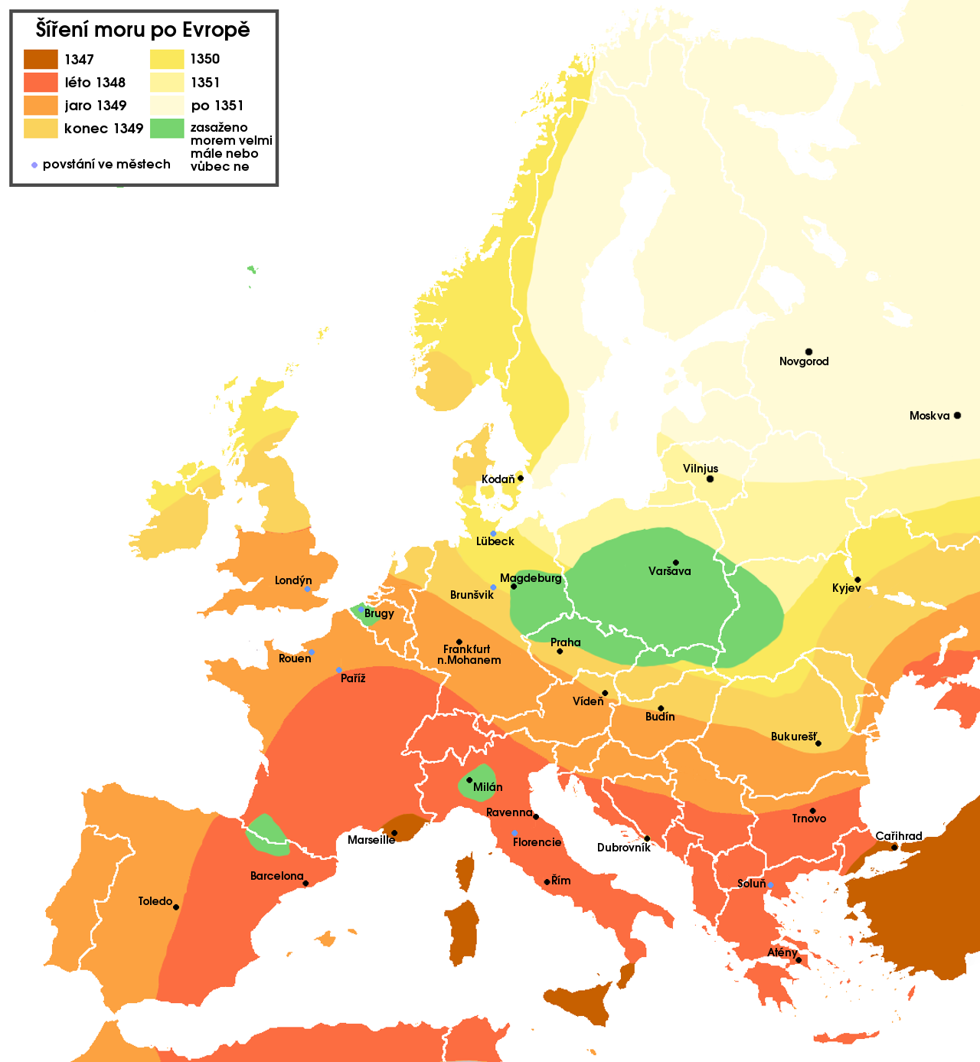
ESS
Vlivy
Reconquista –Córdobský emirát; emirát Granada
Německá kolonizace
Zakládání univerzit
Morové rány, České země ve 14. století
Křížové výpravy do Konstantinopole, pád města
RUNCIMAN (2003): Pád Cařihradu
Hanzovní města
Náboženské boje, Třicetiletá válka
Vzestup hlavních měst
Průmyslová revoluce …
Obecné termíny (jevy) – technologický pokrok, změny klimatu
Zdroj: wikipedia.org

Slide 6
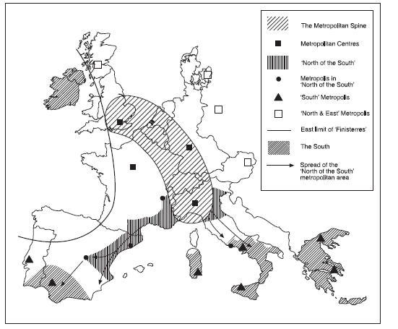
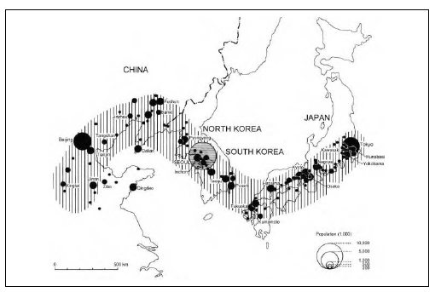
ESS
Různá vymezení sídelních shluků; BESETO
Zdroj: Pacione (2009)

Slide 7
Před zadáním cvičení
Třeba u mytí nádobí, ono toho tam k vidění stejně moc není ☺
https://www.youtube.com/watch?v=Q_FWE9C6XPs (německá kolonizace)
Jak vypadá text zakládací listina města – Poličky 1265 (překlad)
Studijní materiály IS
https://is.muni.cz/auth/el/sci/jaro2022/Z0044/um/cviceni/cv_4/Policka_1265.pdf

Slide 8
Zadání cvičení č. 4
Přečtěte si do příštího týdne článek Trade routes and plague transmission in pre-industrial Europe
Text je už vložený v ISu, neplést s Poličkou
Udělejte si výpisky na příští hodinu, pobavíme se o tom, co říká a jaký byl prostorový dopad
Pokud si příště budu povídat sám, oprava bude už na odevzdání

Slide 9
Zadání cvičení č. 4
Dotazy?
Pomyslný deadline do 23. 3. 2022 (včetně)

Slide 10
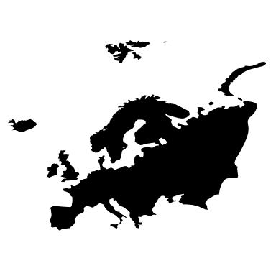
Díky za pozornost!

